Slide 1




給食カレンダー 10月のきゅうしょくもくひょう
和(なごみ)
献立紹介
ちきゅう しょくじ かんが
地球にやさしい食事を考えよう
月 (Monday) | 火 (Tuesday) | 水 (Wednesday) | 木 (Thursday) | 金 (Friday) | 土 （Saturday) | 日 （Sunday）
 |  |  |  |  | 5 | 6
 |  |  |  |  | 12 | 13
14 |  |  |  |  | 19 | 20
 |  |  |  |  | ２6 | ２7
新
9/30
10/1
2
3
4
和
7
8
9
10
11
スポーツの日
15
16
17
18
21
22
23
24
25
～今月は「地球にやさしい食事を考える」月間です～

Slide 2



Slide 3
8/26

Slide 4
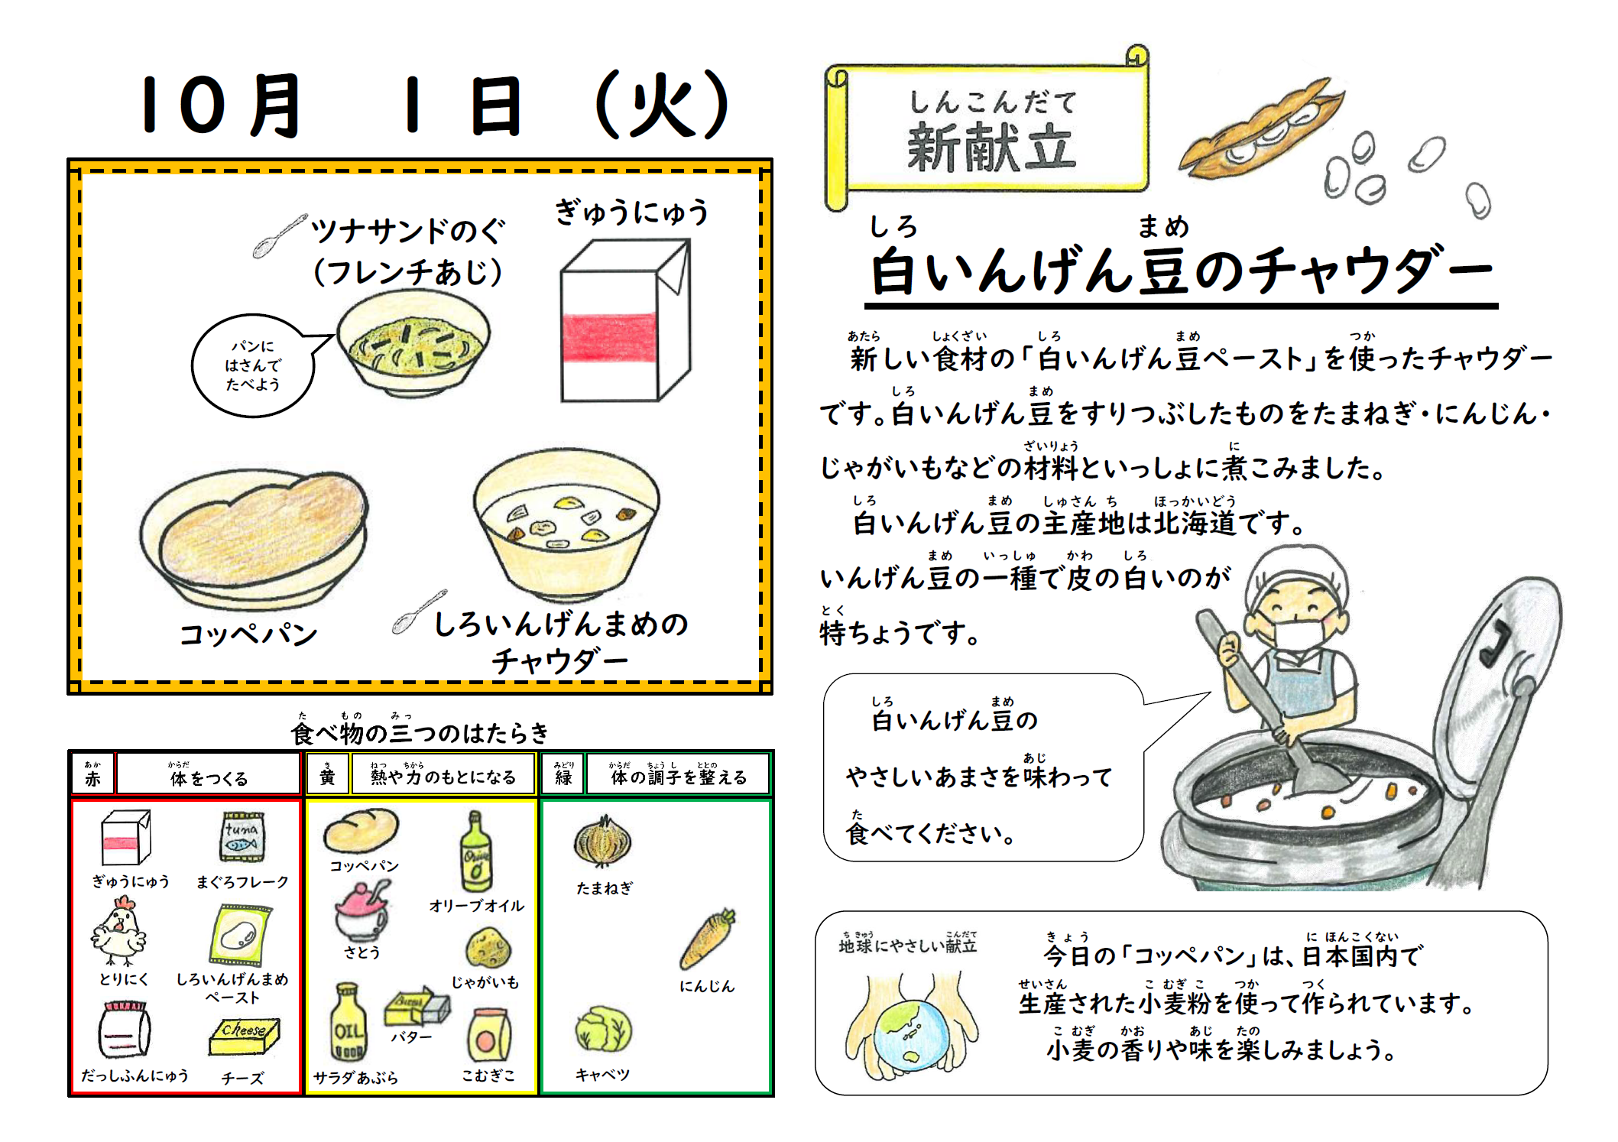

Slide 5
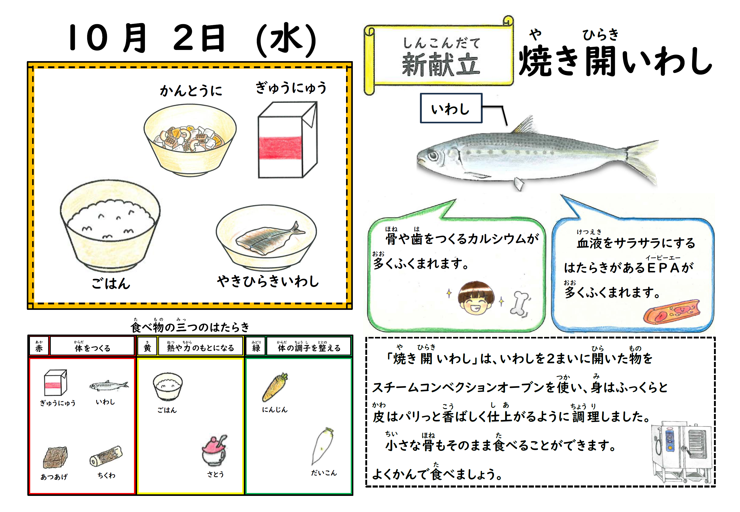
10/2

Slide 6
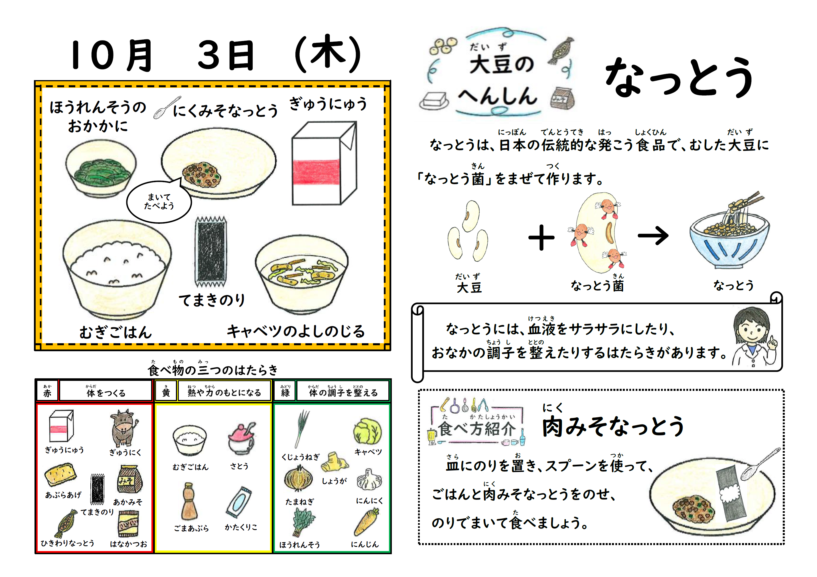
10/3

Slide 7
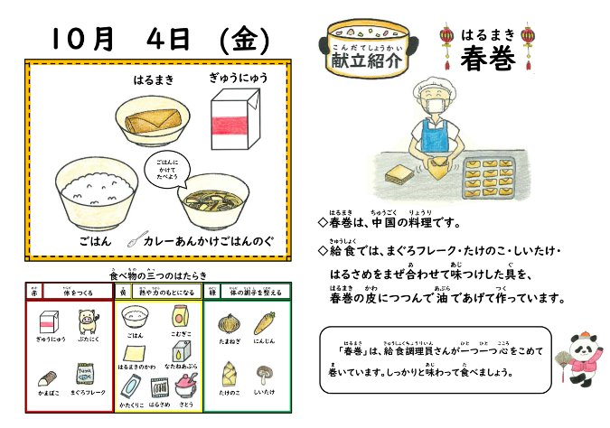
10/4

Slide 8
10/7

Slide 9
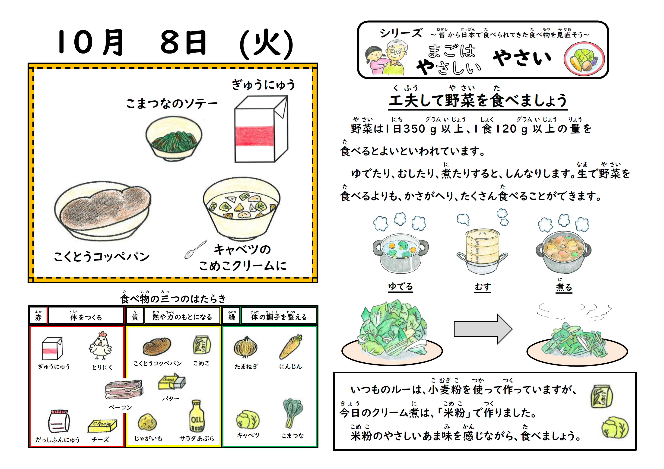

Slide 11
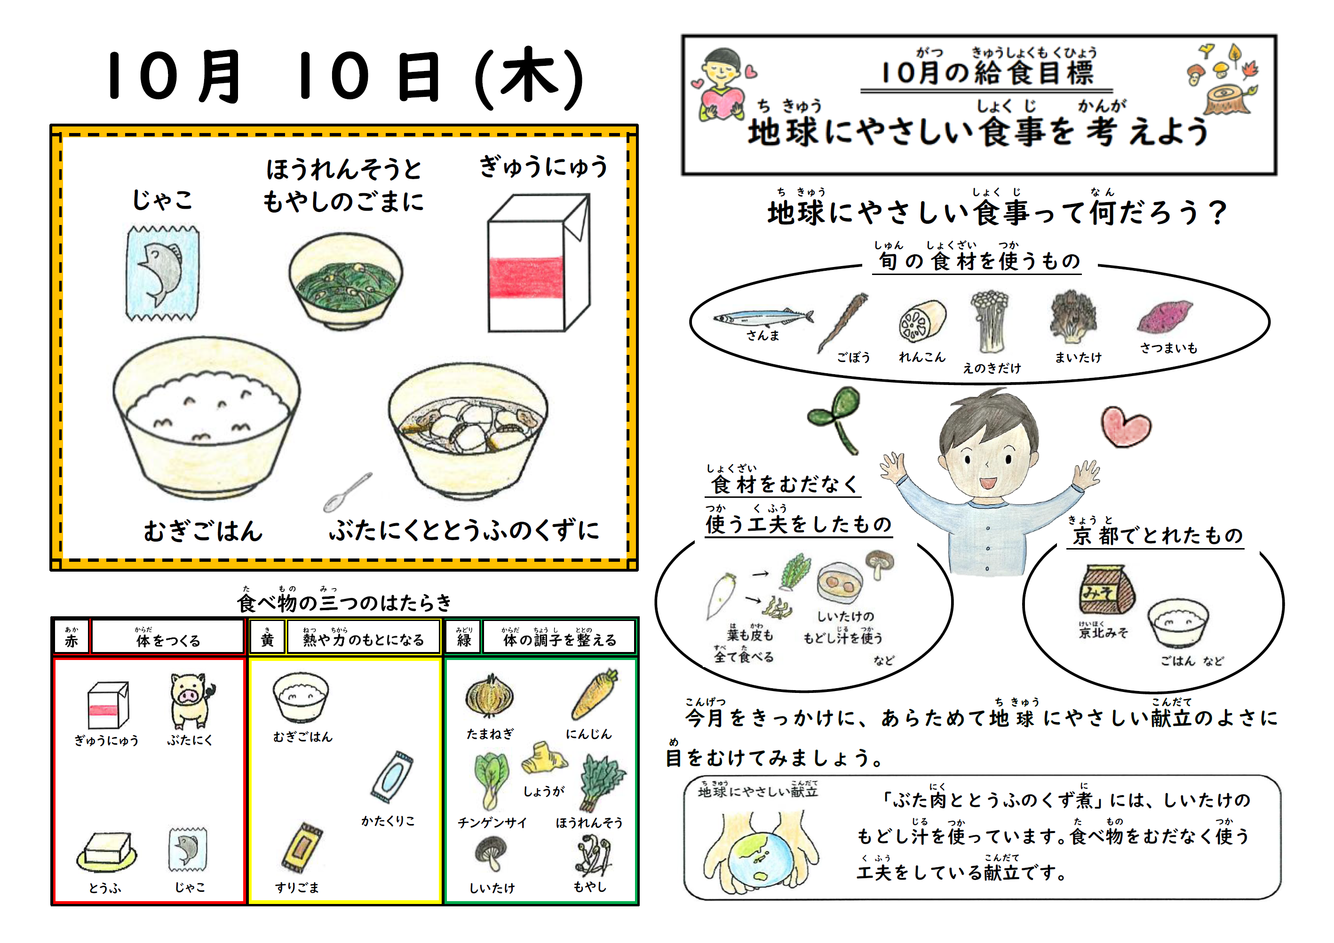
10/10

Slide 13
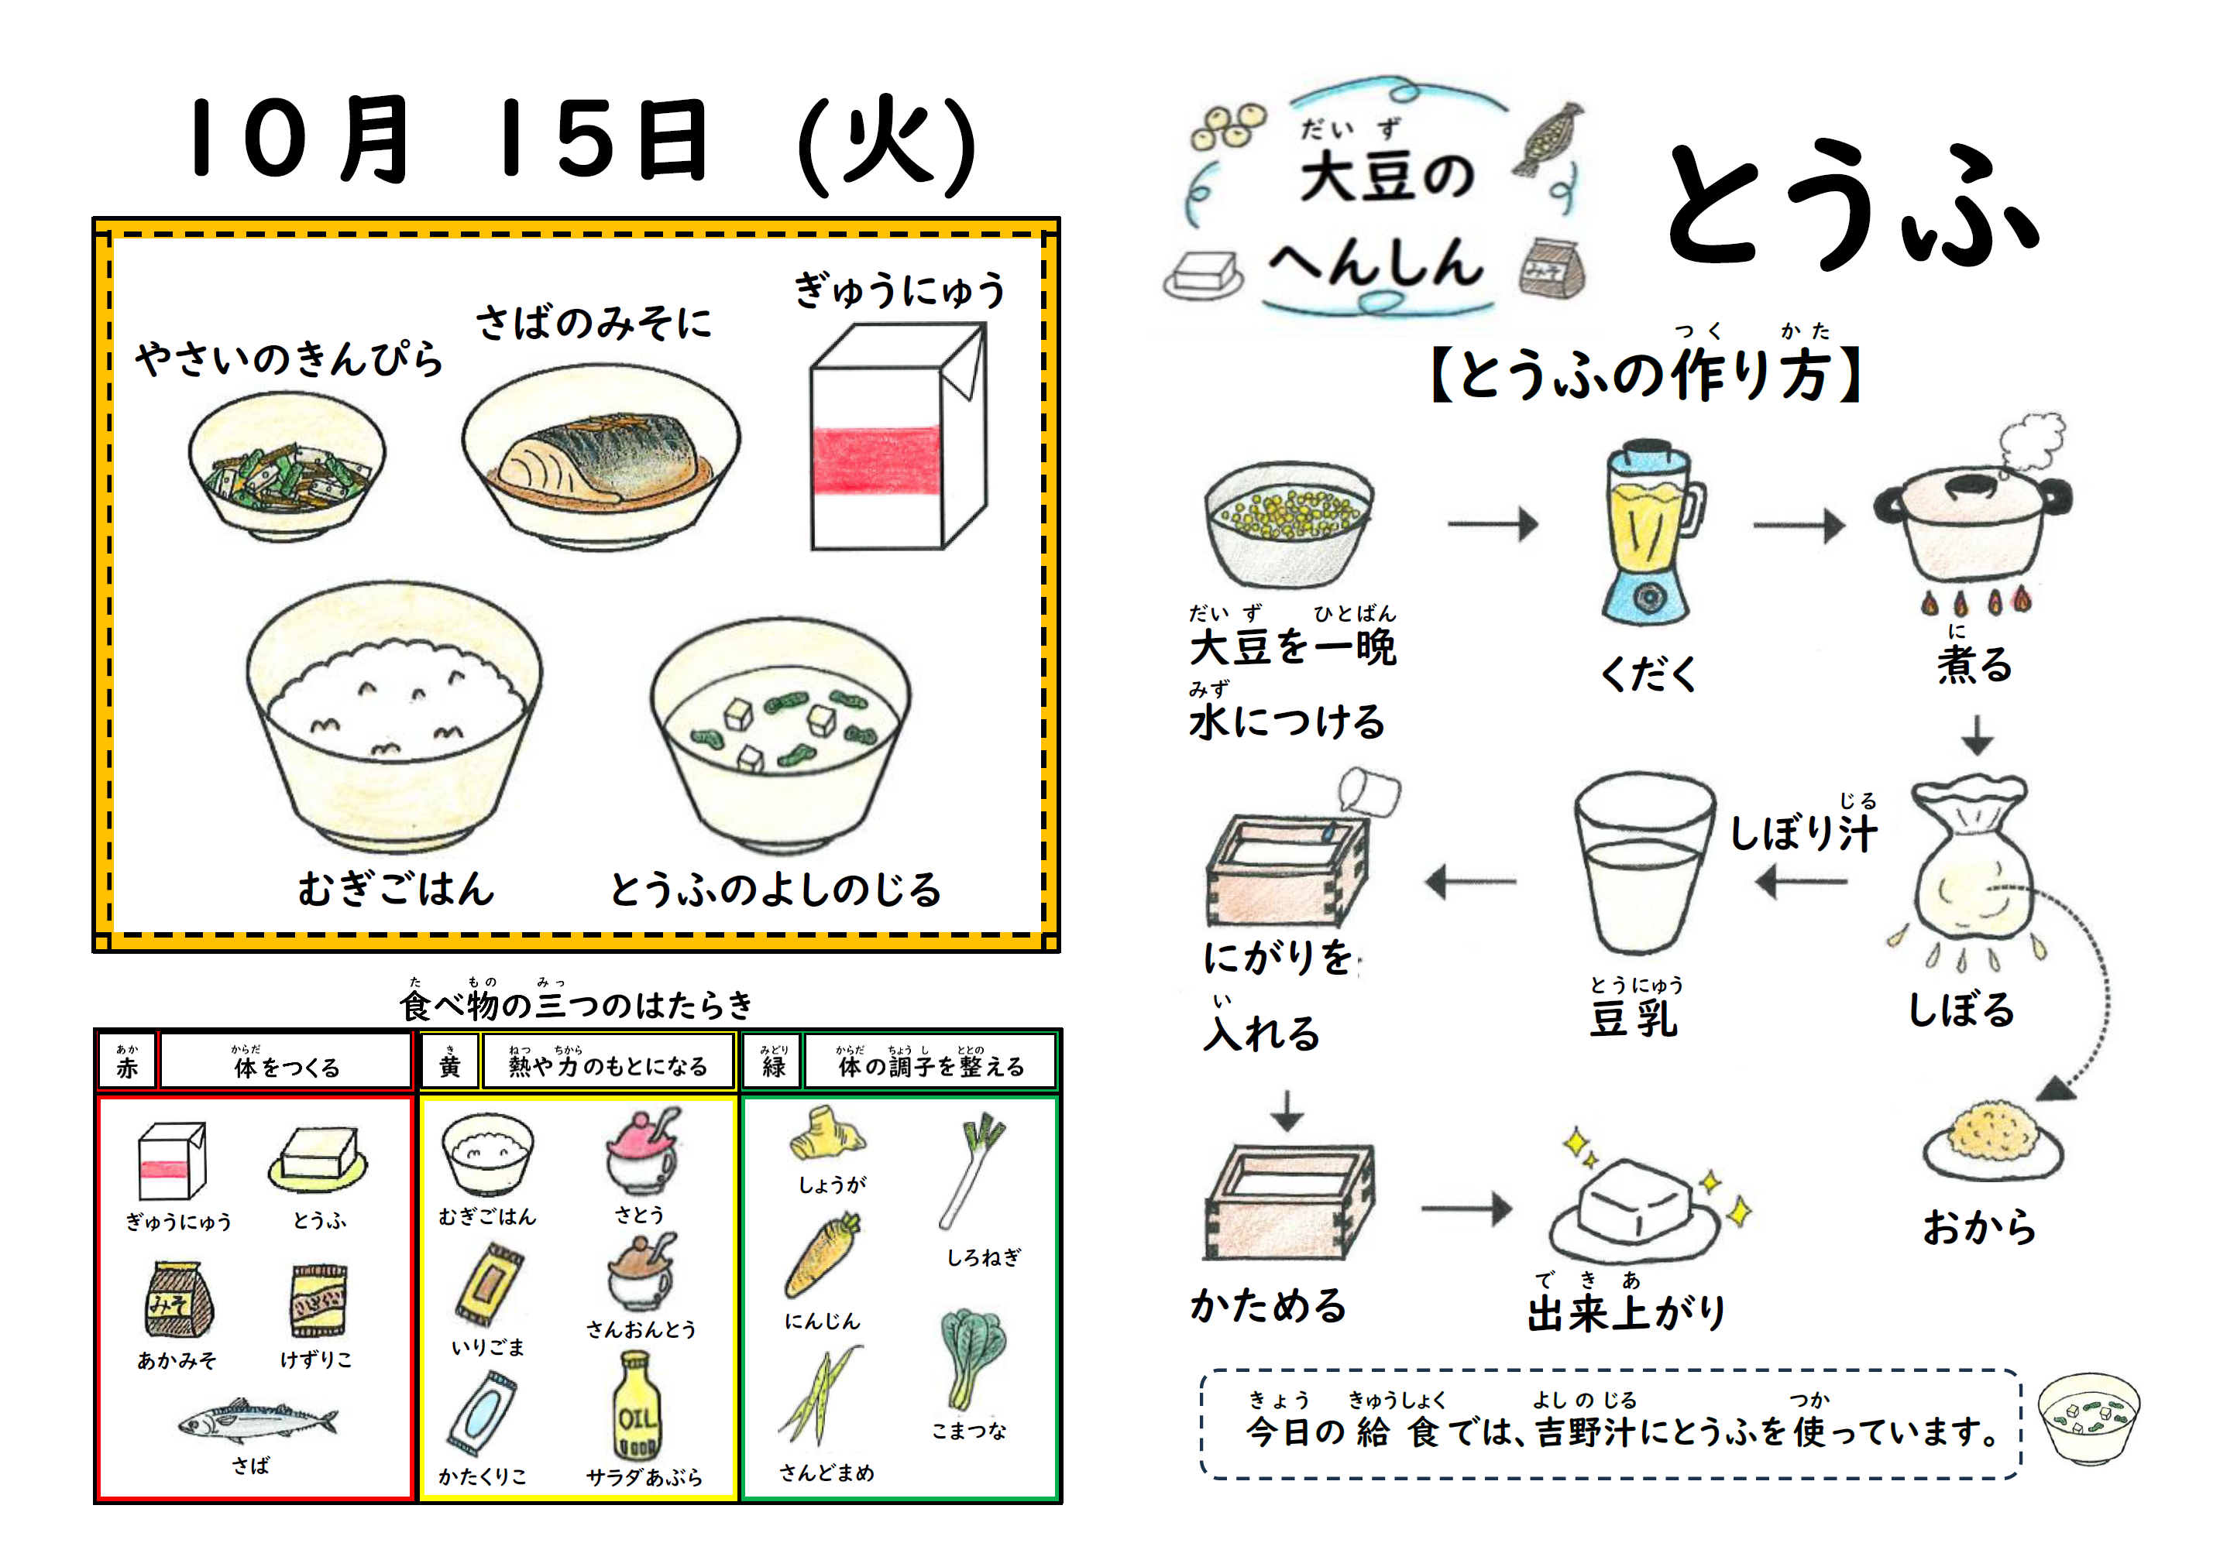

Slide 15
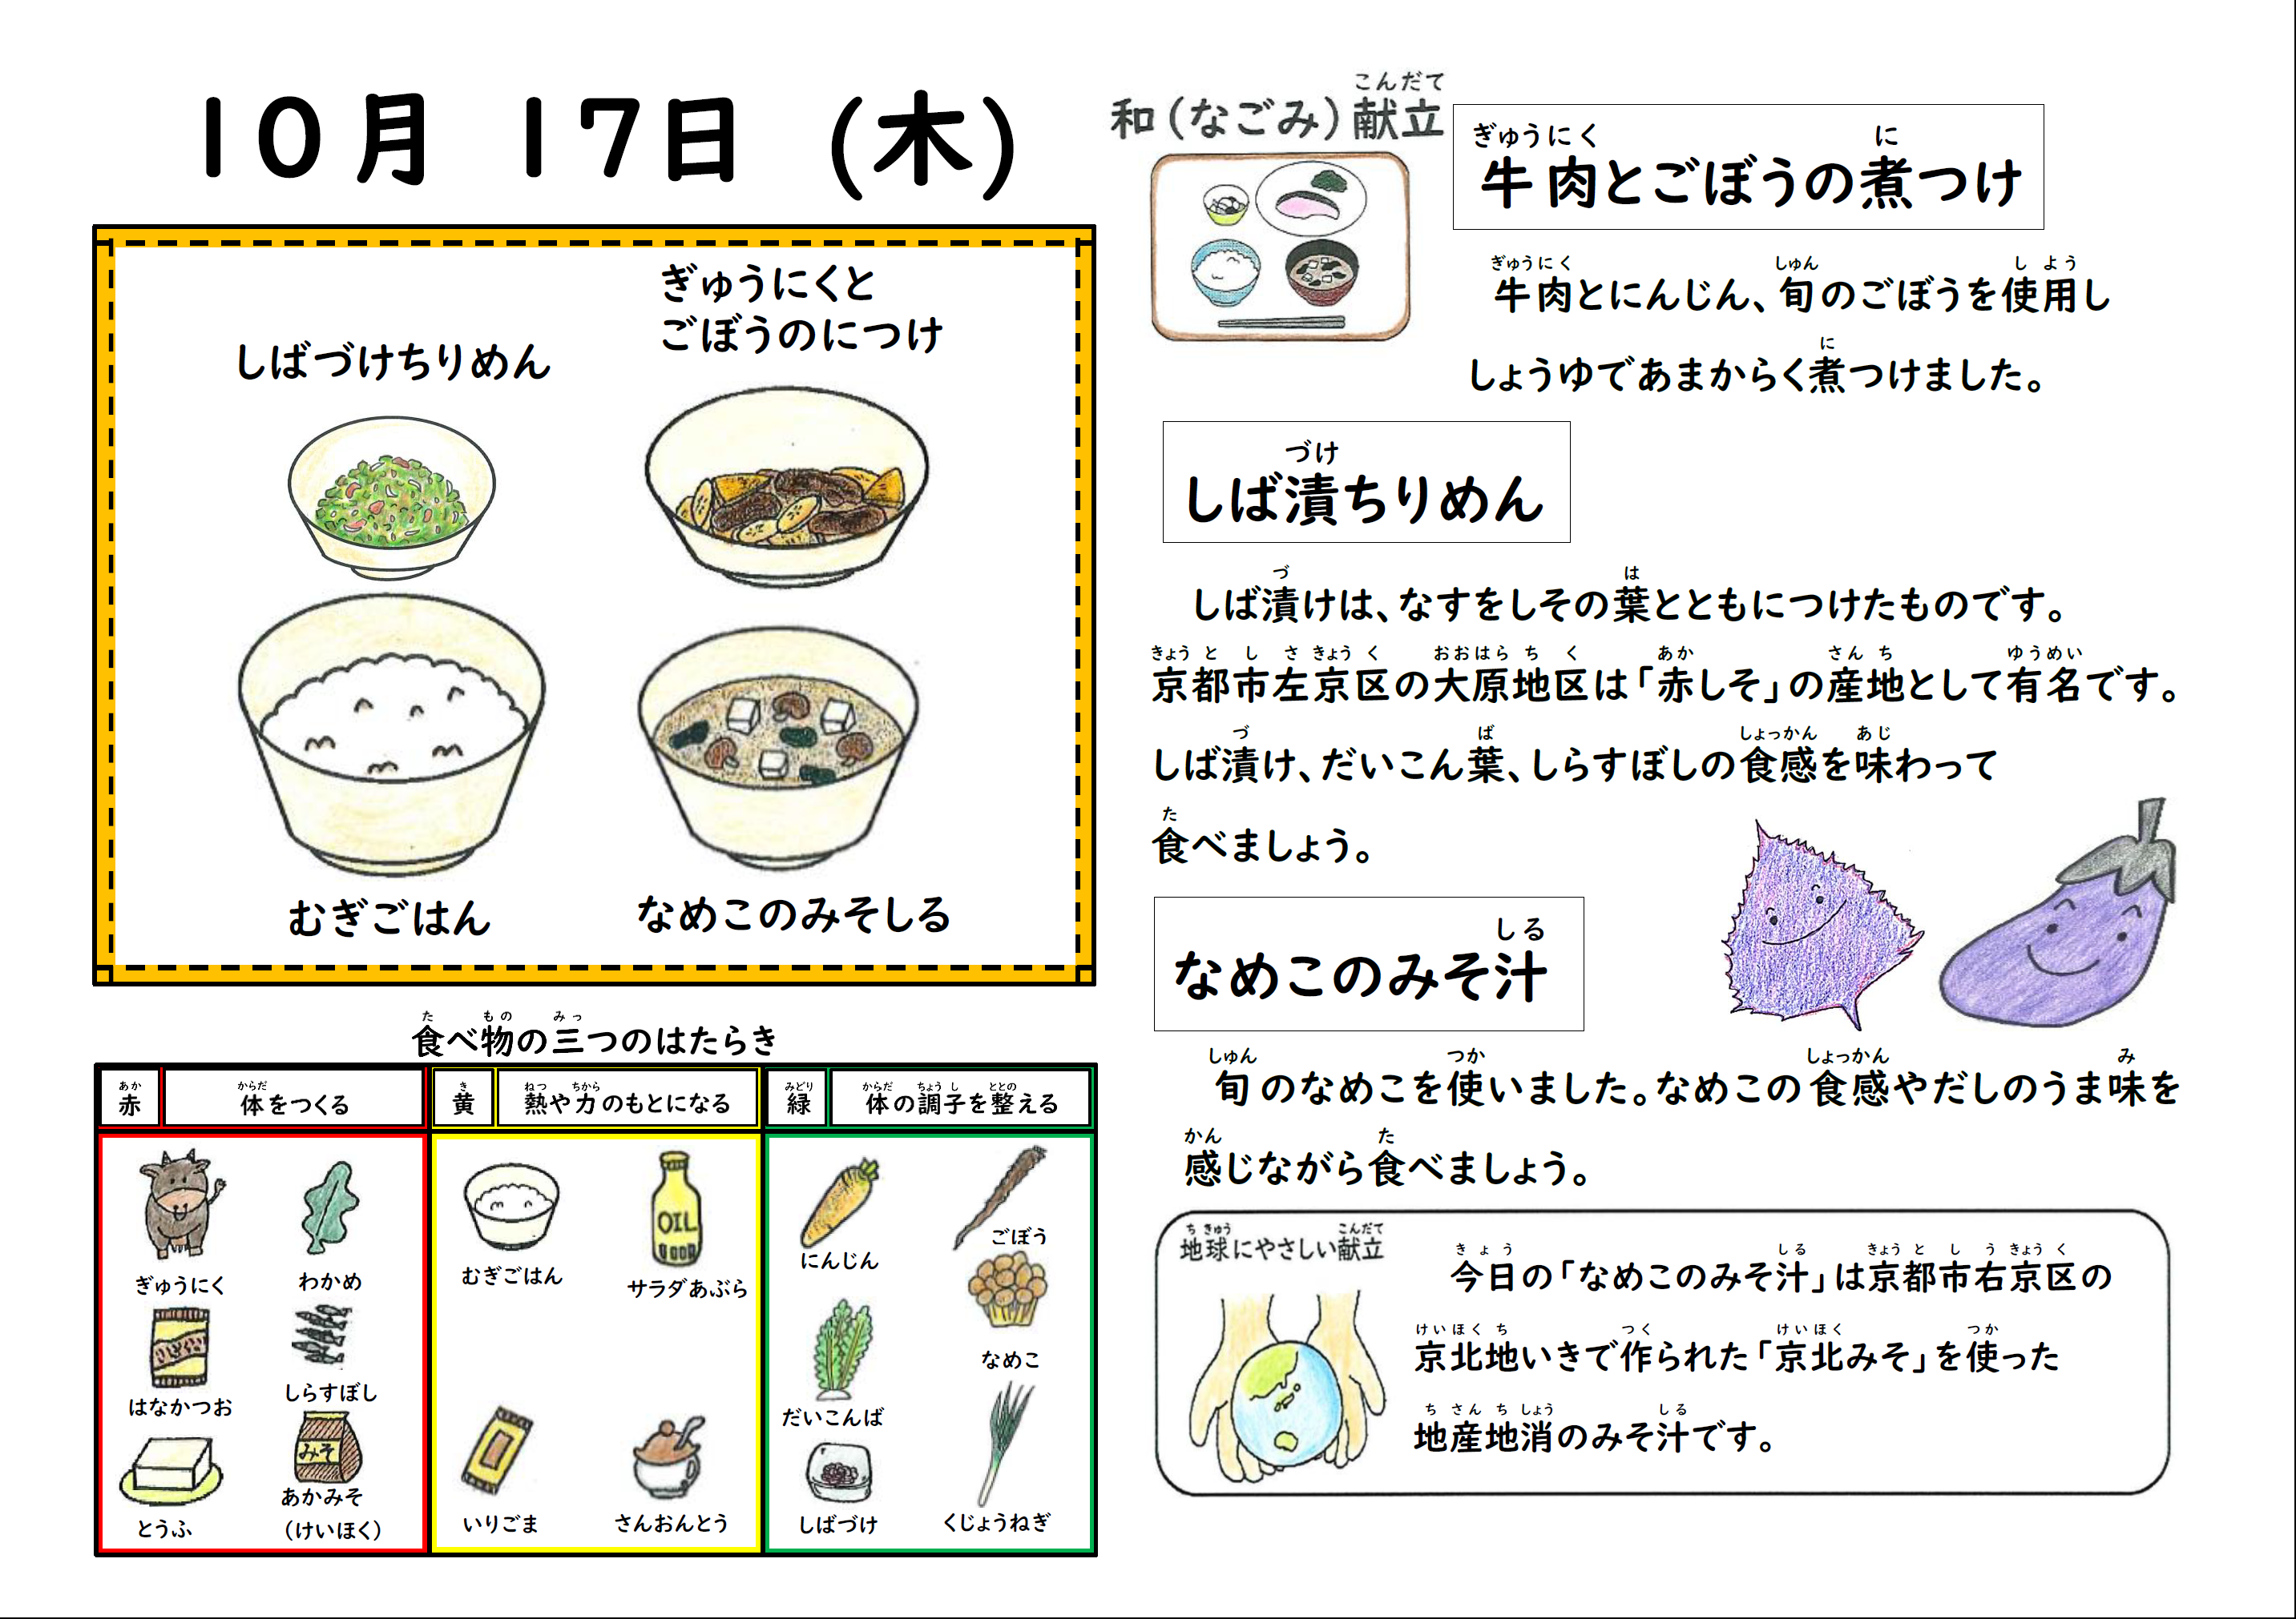
10/17

Slide 16
10/18

Slide 17
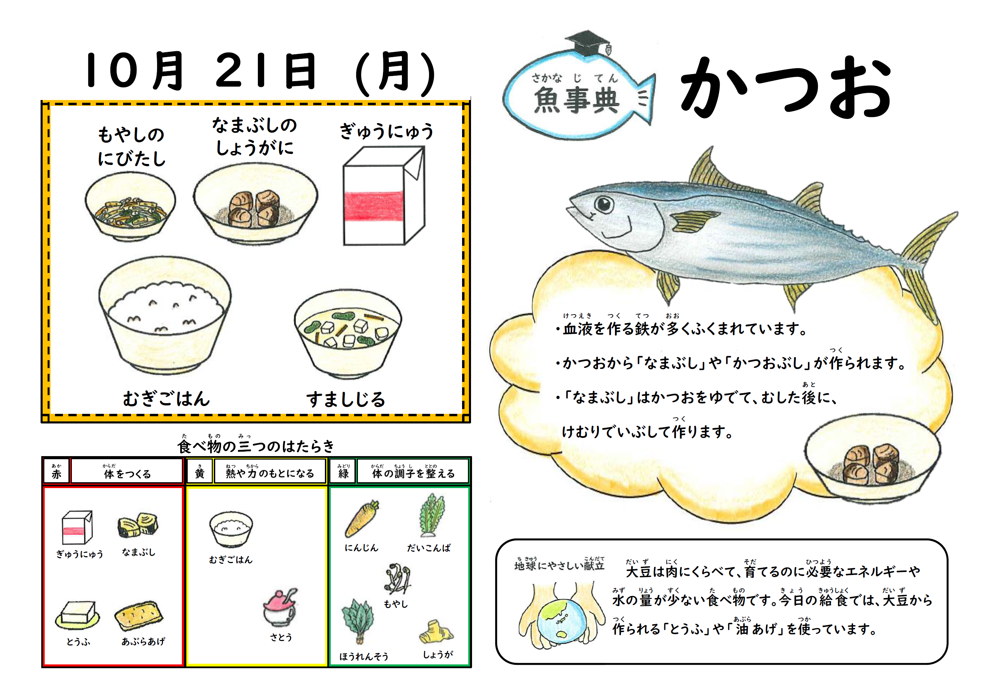
10/2

Slide 19
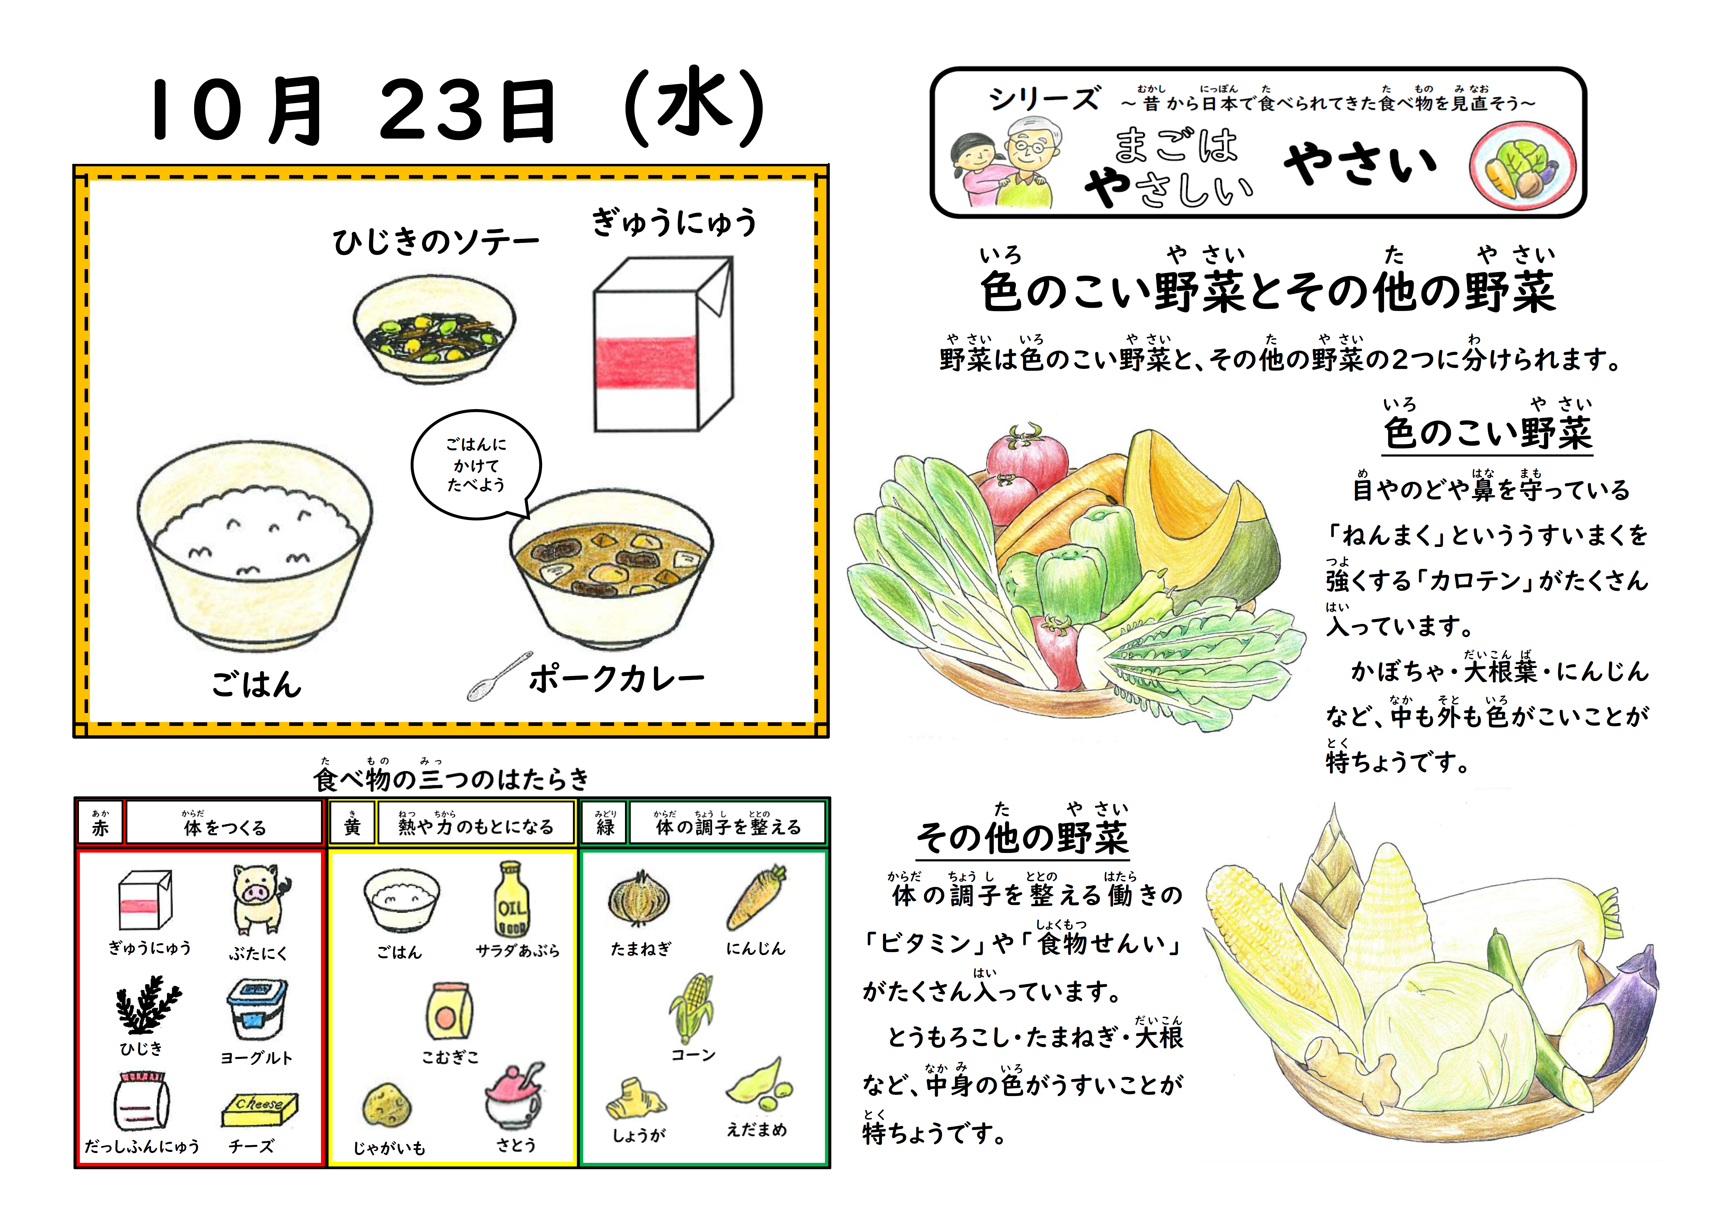

Slide 20
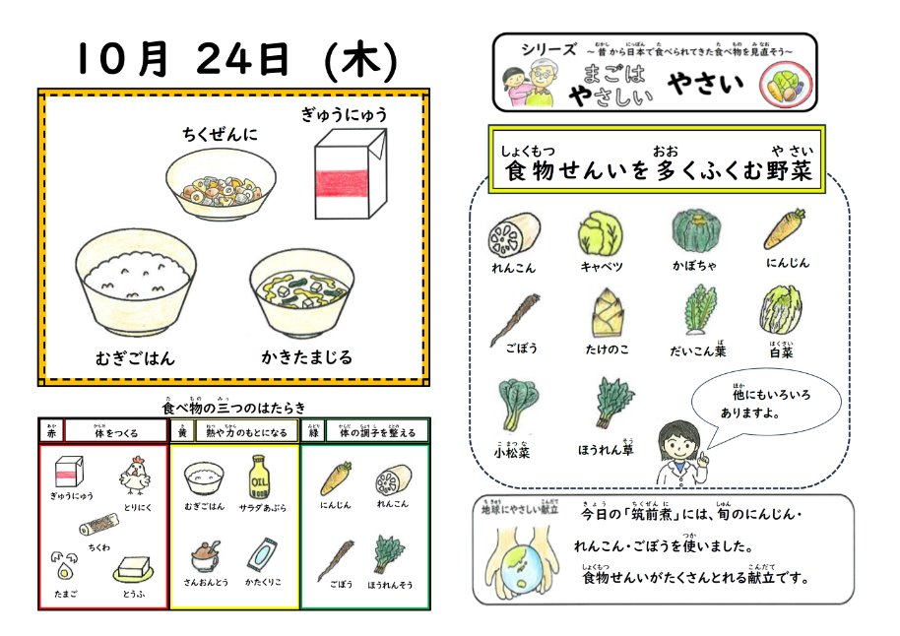

Slide 21
